Slide 1


综合项目1调研汇报
题目:校园网购平台
——汇报人:牛广宇
—2020.10.08—

Slide 2
产品/项目研究概览
研究背景：
传统实体店销售需要专人看管，并且店面费用大，营业时间受限制，需要投入巨大的人力和物力。店面销售方式在一定的程度上限制了客户群体，使得传统的实体店经济效益大大折扣。
研究范围：
校园购物中的痛点问题，校园购物平台的设计和搭建
研究方向：
Android开发，微信小程序开发，前端开发

Slide 3
第一部分
网购产品/项目行业分析

Slide 4
1、行业概述
1.1 行业定义及特点：
网上购物系统对消费者来说，交易时间没有限制，用户可随时随地进行购物，并且网上购物系统为消费者提供了大量的商品信息，能够迅速地查找信息，在熟悉网上购物流程后便可以大大节省时间，适合现代人群对购物的需求。
1.2 行业政策环境：
高等教育与网络普及相结合，导致大学生已成为网上购物的主要消费群体。当今在校大学生中上网比例已经非常高，他们是强大的消费群体，涉及电子、时尚、影像、数码、文化等产品，也是现在及将来中国网上购物的主要消费群体。同时，大学生的消费大量集中在校园周边，具有供应距离近，商品种类集中，单一物品消费量大的特点。

Slide 5
1.3 行业发展规模：
自1977年恢复高考以来，中国目前共有大学生约1.3亿（9.29%)，其中约3000万在校，毕业生1亿(7.14%)。这庞大的消费人群带来的消费体量是十分惊人的。而随着物联网的发展，网购在日常生活消费中占的比例越来越大，所带来的需求量也是随之攀升。
1.4 行业发展阶段：
萌芽引入阶段（1991-1999年）
波动培育阶段（2000-2009年）
剧烈竞争阶段（2010-2014年）
稳定发展阶段（2015年至今）

Slide 6
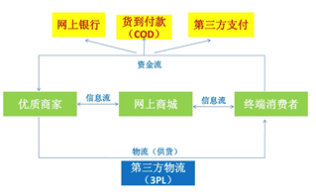
2、产业链解析
2.1 产业链图谱：

Slide 7
2.2 产业链关系：
从现代物流、商贸，到包装、胶带等行业，都因网络交易的蓬勃兴起而受益匪浅。而网络交易对生产制造和基础产业的间接拉动，更是无法估量。显而易见，因网购而直接受益的行业是快递业。原来快递主要从事商务服务，伴随着网络购物的兴起，普通消费者逐渐认可并使用快递服务了。国内快递市场在短短几年里迅速扩张了近一倍。网购拉动的行业，绝不仅限于物流。因为更多的人对网购感兴趣，电脑主机、显示器的销量持续攀升；因为网购需打包寄送商品，纸箱、胶带等需求量大增；因为网购需要网上银行的支持，银行业也找到了新商机。
2.3 产业链上中下游：
上游：阿里巴巴，京东，苏宁等电商公司等。
下游：原料加工厂，包装仓库等。

Slide 8
3、竞争与运营
3.1 市场竞争格局：
2020年中国网络购物交易规模达到2.8万亿，增长47.4%，在社会消费品零售总额中年度渗透率首次突破10%.其中移动购物交易规模为9406.6亿元，在网络购物市场中占比达到33.7%，比2019年提升19.2个百分点。中国网络购物用户规模达到3.6亿人，在网民中的渗透率为55.7%。
3.2 市场竞争要素：
主要有六点：
商品竞争、素质能力竞争、服务竞争、信息竞争、价格竞争、信誉竞争
3.3 运营模式分析：
就目前而言，电商平台的运营模式包括三种模式：
自营模式
第三方经营模式
混合模式

Slide 9
4、挑战与展望
4.1 行业挑战及风险：
1. 资金风险
2. 物流风险
3. 诚信风险
4. 退换货风险
5. 与实物相差大
4.2 行业发展趋势：
随着我国网络环境的不断改善和网民的不断增加，会有越来越多的传统企业开展网络购物服务，中国的网络购物市场会越来越大，其潜在的经济效益也无疑是巨大的。
4.3 行业投资机会：
1. 精挑细选，必有牛股
2. 静待时机，价格更低
3. 多看少动，人弃我取

Slide 10
第二部分
网购产品/项目市场细分

Slide 11
5、发展现状
5.1 校园网购的定义、分类和功能：
校园网购以校园环境为依托，消费主体为校园内广大学生和教职员工，同时由高校相关部门适当管理，具有成本低、覆盖广、可信度高、操作性强等特点。 校园一般都具有优良的网络环境、稳定的消费群体、安全的支付体系以及相对集中的物流配送网点。
5.2 校园网购的发展与分析：
校园网购实质上是基于传统C2C电子商务模式发展起来的一种新型模式，它在一定程度上依赖于像淘宝网那样的交易型网站打下的网购交易群体的基础。随着网购观念的普及，网络购物已经渐成网民消费生活的习惯。因此，这在一定程度上有利于校园网购的发展和推广。另外，大学生作为校园电子商务交易的主要面向对象是网上交易的主要人群之一，容易接受新生事物，是开展电子商务的主力军。

Slide 12
6、关键技术
网上购物系统
购物车的实现
订单管理
网上支付

Slide 13
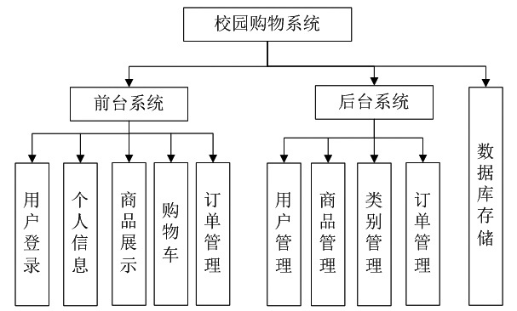
系统设计架构：

Slide 14
7、发展趋势
(1)企业的电子商务越来越普及，实体渠道与网络渠道相辅相成，逐步融合；
(2)移动互联将迅速增长，移动互联的电子商务模式将在2012年左右体现出价值；
(3)网络广告的价值日渐提高，网络广告模式创新不断出现；
(4)专业化电子商务运营推广机构如雨后春笋一般出现，逐步成为一个特定的门类；
(5)局限于社区的电子商务会被大电子商务所替代；
(6)电子商务平台之间竞争日渐激烈；
(7)电子商务搜索会快速发展。

Slide 15
8、行业机会与风险
8.1 校园网购的行业机会：
便利性是网上购物最主要的优势，它被消费者看做是节约时间的购物方式。 从理论上来说，时间压力越大的人，越有可能采取网上购物的方式。时间压力可能是影响网上购物的另一个因素。
8.2 校园网购的行业风险：
大学生网上购物最为担心的前10个因素依次为：假货风险、心理压力、退货时间过长、网站信息风险、个人信息丢失、交付时间过长、货款损失、无销售人员风险、未经允许的联系、信用卡被盗损失。

Slide 16
第三部分
校园网购产品/项目用户群体分析

Slide 17
9、目标用户基本特征
9.1 目标用户：
宅在宿舍懒得出门的大学生，抑或是忙于工作或学业没空去拿快递的老师或学生。
9.2 基本特征：
具有供应距离近，商品种类集中，单一物品消费量大的特点。

Slide 18
10、目标用户面临的具体问题
10.1 目标用户面临的具体问题1：
快递无法送到宿舍或办公室
10.2 目标用户面临的具体问题2：
退换货不方便

Slide 19
12、应对方案
13.1 应对方案1：
可采用校内人工物流的情况，开发快递代取接单app，解决最后一公里问题。
13.2 应对方案2：
可采取货到付款的方式，一是确保资金安全，二是有什么不满意可直接拒收或者要求退换货处理。

Slide 20

谢谢聆听

